Slide 1
Виды газонов, классификация газонов и характеристика каждого вида. Виды рулонного газона
Преподаватель
ГАПОУ КК «НКСЭ»
Сердериди М.В.
Notes:
Луга
(простой)
Примечание. Этот шаблон оптимизирован для приложения PowerPoint 2010, и в нем в используется фоновый видеоролик. В PowerPoint 2007 видеоэлементы также воспроизводятся, однако при показе слайдов все содержимое будет закрыто фоновым видеороликом. В PowerPoint 2003 видео не воспроизводится, но рамка видеоэлементов остается на месте в виде статичного изображения.
Видео
Воспроизводится автоматически после каждого перехода между слайдами.
Длится 30 секунд.
Воспроизводится циклически.
Чтобы добавить слайды или изменить макет, выполните указанные ниже действия.
Чтобы добавить слайд, на вкладке Главная в группе Слайды щелкните стрелку под кнопкой Создать слайд и в разделе Тема с движущимся фоном выберите макет.
Чтобы изменить макет существующего слайда, на вкладке Главная в группе Слайды нажмите кнопку Макет и выберите нужный вариант.
В этом шаблоне используется шрифт темы «Кнопка». Чтобы просмотреть или изменить шрифт темы, выполните указанные ниже действия.
На вкладке Вид в группе Режимы образцов нажмите кнопку Образец слайдов.
В режиме образца слайдов выберите слайд 1 (образец слайдов для макетов с фоновым видео).
На вкладке Образец слайдов в группе Изменить тему нажмите кнопку Шрифты и выберите другой шрифт темы.
Использование анимированных элементов
Любая анимация начинается после перехода к следующему слайду и запуска фонового видео.

Slide 2
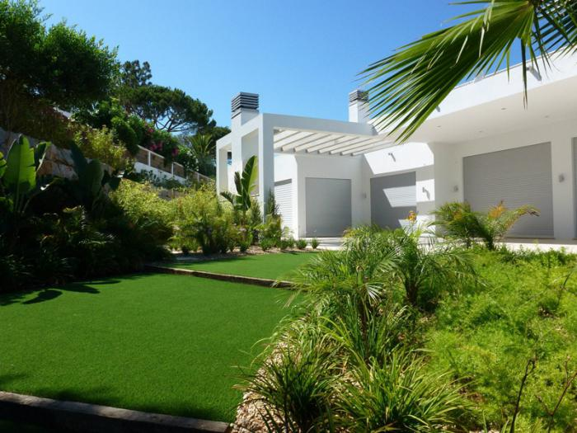
Ничто так не облагораживает местность, как чудесная зеленая трава, играющая поутру мириадами искорок росы или тихо шепчущая под дуновением легкого вечернего ветерка. Поэтому красивый газон является неотъемлемой частью обустройства двора или сада. Разнообразные виды газонов позволят красиво оформить любой участок местности, независимо от почвы, затененности или других особенностей. Даже при самом сложном ландшафте территорию можно озеленить или придать ей цветущий вид

Slide 3
Классификация газонов
Классификация газонов и характеристика каждого вида помогут определиться с их выбором при обустройстве участка возле дома, дачи или же территорий, требующих озеленения.
В зависимости от функциональности, травяные покрытия можно распределить на три основные группы: 1) декоративные; 2) спортивные; 3) специальные.
Группа декоративных газонов имеет множество видов и является наиболее популярной. Травяное покрытие такого типа можно увидеть возле домов, дач, в парках и других местах отдыха. Оно состоит из специальных видов растений, которые благодаря очень быстрому разрастанию создают густой ковер из великолепной зелени. Спортивные газоны состоят из очень выносливых к нагрузкам трав. Они используются на полях, предназначенных для спортивных занятий или состязаний. Специальные травяные покрытия предназначены не только для благоустройства. Они выполняют определенные функции, что определяет места их использования.

Slide 4
Основные критерии выбора газона
Нынешний рынок может предложить разнообразные виды газонов, от правильного выбора которых зависит гармоничность всего ландшафтного дизайна. Есть несколько критериев, руководствуясь которыми каждый владелец участка сможет обустроить максимально подходящую лужайку:
- важно определить функцию газона: будет он сугубо декоративным, предназначенным для отдыха или же для занятий спортом;
- нужно выяснить, какова степень затененности местности, предназначенной под газон;
- наличие свободного времени по уходу за газоном: некоторые виды дерна нуждаются в систематическом подстригании;
- наличие денежных средств: цена на обустройство зависит от качества используемых материалов;
- какие будут использоваться виды газона: многолетний или однолетний, натуральный или искусственный.

Slide 5
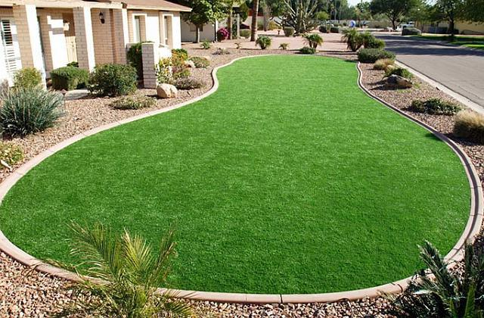
Виды газонов, газонные травы и их смеси обладают уникальными качествами, которые следует учитывать. Поскольку стоимость этих трав довольно высока, не помешает убедиться в хорошей репутации компании, в которой они будут покупаться.

Slide 6
Виды декоративных газонов
В зависимости от назначения и смесей растений, используемых для дерна, декоративные лужайки можно разделить на несколько видов:
1) Партерный - это газон очень высокого качества, требующий тщательного ухода. Для его создания используются низкорослые травы, имеющие тонкие побеги и нежные листья: полевица тонкая и побегоносная, райграс многолетний, овсяница красная и другие виды трав. Они очень хорошо разрастаются и кустятся, благодаря чему лужайка такого типа имеет высокую густоту и бархатистую поверхность, подавляющую разрастание сорняков. Можно встретить разные виды газонов на участке возле домов, но партерный всегда находится на самых видных местах. Он прекрасно объединяет элементы ландшафтного дизайна и отлично подчеркивает архитектурные особенности зданий.
2) Луговой газон часто используют для озеленения садов, парков или зон отдыха. Смесь составляют из злаковых трав с добавлением семян некоторых цветущих луговых растений. Стрижку проводят около двух раз в год. Для создания яркого лугового покрытия в состав семян добавляют смесь мавританского газона.

Slide 7
3) Парковый газон обычно используют для озеленения парков и садов. Он немного уступает партерному, но все равно имеет отличное качество. Травы, которые используют для получения такого типа газона, имеют одинаковый цвет и отличаются высокой густотой. Для получения смеси зачастую берут семена таких трав: мятника лугового, лесного или сплюснутого, рейграса пастбищного, овсяницы овечьей и красной, ежы сборной. Для получения густого однородного дерна в местах затенения в состав добавляют семена белого клевера. Парковый газон устойчив к вытаптыванию, что позволяет применять его на территориях отдыха.
4) Почти все используемые виды газонов на даче или возле дома требуют стрижки. А если времени на такой уход нет? Тогда идеальным вариантом будет мавританский газон. Его еще называют цветущим, поскольку помимо злаковых в него входят и цветущие травы. Чтобы такой газон выглядел ярко на протяжении долгого времени, подбирают растения, которые сменяют друг друга в периодах цветения. В состав смеси обычно входят люпин, васильки, ромашки, маки или другие цветущие травы. Стоит заметить, что такая лужайка не подходит для парадной части двора: клумбы, альпийские горки или другие элементы дизайна будут незаметны на ее фоне.

Slide 8
Характеристики спортивных газонов
Спортивные газоны создают из злаковых трав, которые способны переносить большие нагрузки и очень быстро восстанавливаться. Состав используемой для озеленения поля или площадки смеси напрямую зависит от вида спорта. К примеру, для футбольного поля используют красную овсяницу, мятлик луговой и полевицу. Эти растения создают густое покрытие и, независимо от погодных условий, довольно быстро прорастают.
Для создания покрова на теннисном корте применяют один вид злаковой травы. Поле должно быть абсолютно ровным, а трава - низко пострижена.
Обустраивая поля для гольфа, зачастую используют газон из сочетания разных типов овсяниц. Травы этого вида довольно неприхотливы, отлично переносят затененность и засуху. Для обустройства спортивной площадки возле дома или дачи можно использовать любые виды газонов, предназначенные для спортивных полей. Ведь главным их качеством является устойчивость к вытаптыванию, а это позволит иметь красивую площадку для спортивных занятий.

Slide 9
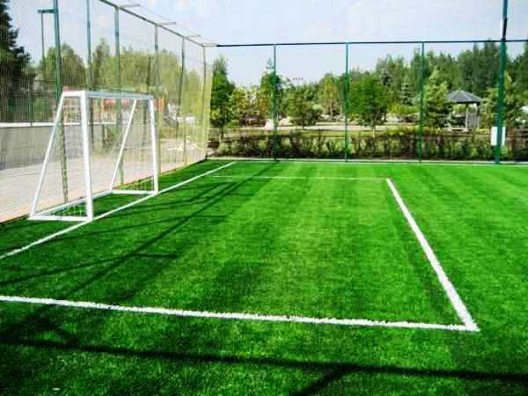

Slide 10
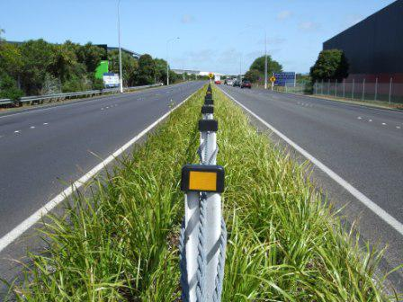
Функции специальных газонов
Специальные газоны создаются с определенными целями. На откосах и склонах применяются травы, имеющие очень сильную корневую систему. Благодаря этому укрепляется близлежащая почва.
Специальные газоны отличаются способностью поглощать вредные вещества в больших объемах. Из-за этого качества их часто используют возле АЗС, автомобильных и железных дорог, индустриальных предприятий. Также они отлично поглощают шум, что обусловило их использование возле аэродромов и площадок для геликоптеров.

Slide 11
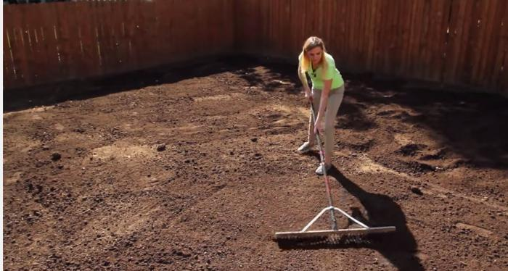
Закладка газона
К закладке газона стоит относиться очень внимательно. От качества ее проведения будет зависеть конечный результат. Ее можно разделить на три этапа: 1) подготовка грунта; 2) засевание; 3) обслуживание. Первый этап довольно трудоемкий. Для обустройства газона нужно вспахать землю и очистить ее от корней и мусора. Можно это сделать методом просеивания грунта. Важно следить, чтобы плодородный слой почвы был не менее 20 см. Это обеспечит хороший рост травяного покрова. Обрабатываемая площадь должна быть абсолютно ровной. Ее обязательно нужно вкатать. Следующим шагом будет борьба с сорняками. Проще всего от них избавиться путем обработки гербицидами комплексного действия. Можно также очистить грунт путем систематического вспахивания

Slide 12
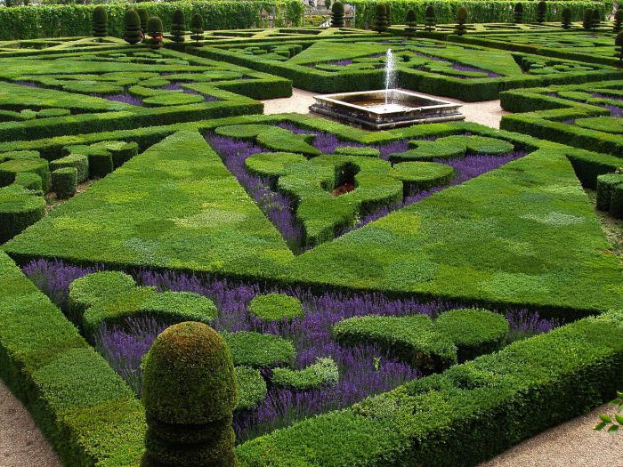
Предназначенную под газон почву также нужно удобрить и тщательно полить. Это лучше всего сделать за две недели до посева, чтобы грунт хорошо пропитался полезными веществами. Непосредственно перед посевом землю нужно разрыхлить. Это можно сделать при помощи грабель. Рассевать семена можно вручную или специальной сеялкой. Второй вариант позволит получить равномерное распределение семян по всей территории и обеспечит красоту будущего газона. Это играет большую роль если вы предпочитаете комбинированные виды газонов. Первые побеги появятся через пару дней, а за три недели земля будет покрыта нежной зеленью. Когда трава достигнет высоты 10 см, нужно провести первое скашивание. Стрижку необходимо делать в сухую погоду, чтобы не повредить дернину.

Slide 13
Рулонные газоны
Если выращивание газона по каким-либо причинам невозможно или же владельцу дома или дачи хочется в кратчайшие сроки обустроить сад или двор, можно заказать рулонный газон. Его выращивают в питомниках на протяжении нескольких лет. Когда дернина хорошо разрастается, траву с верхним слоем земли, в котором находится ее корневища, срезают при помощи специальных машин. После этого дернину скатывают в рулоны и доставляют заказчику. Рулонный газон неприхотлив, поскольку травяной покров полностью формируется еще в питомнике. Также он не имеет сорняков, и глаз будет радовать только пышная бархатистая трава. Такой покров очень удобно использовать на местности со сложным рельефом.

Slide 14
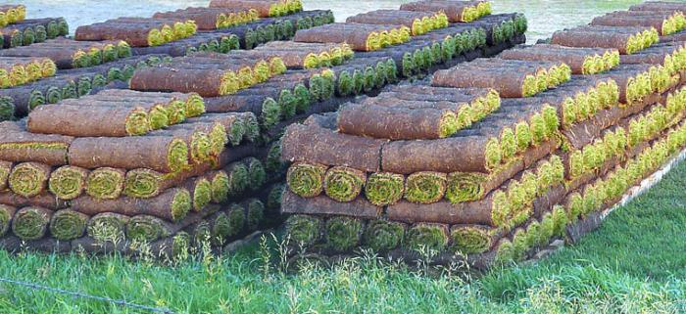

Slide 15
Виды рулонного газона
Как и посевные, рулонные газоны бывают разных видов, в зависимости от используемых смесей трав и целевого назначения: 1) декоративные; 2) спортивные; 3) специальные. Любой тип травяного покрытия позволяет в сжатые сроки озеленить местность или подготовить территорию под специализированное использование. Очень выгодно использовать рулонное покрытие в садах и дворах с большой затененностью. В таких местах семена прорастают неравномерно, и посевной газон долгое время не приобретает желаемого вида. А вот рулонный сразу будет радовать густой травой. Это действительно отличное решение. Если представленные виды рулонного газона не устраивают потребителя, то он может заказать травяное покрытие из нестандартной смеси трав. Они лучше всего будут соответствовать его предпочтениям.

Slide 16
Как правильно выбрать рулонный газон?
Приобретая рулонный газон, стоит обратить внимание на качество предлагаемого товара и непосредственно обратиться к компании-поставщику для проверки состояния дерна. Нужно раскатать рулон, поднять и встряхнуть его. Пластина при этом должна сохранять свой вид, не рассыпаться и не рваться. Если корневая система хорошо сформирована, то толщина пластины будет около 9 см.
Стоит побольше узнать о составе используемых трав и об условиях, в которых произрастал газон. Очень важно убедиться, что срез был произведен правильно и корни не сильно повреждены. В обратном случае дерн попросту не приживется.

Slide 17
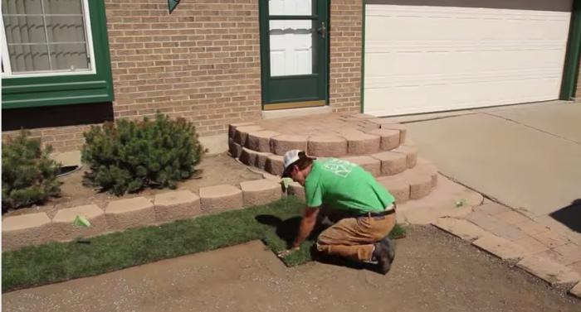
Укладка рулонного газона

Slide 18
Для укладки рулонного дерна почву нужно предварительно подготовить. Очищеная от мусора. Если в земле слишком много остатков строительных материалов, то ее лучше просеять или же заменить на плодородную. Также стоит избавиться от сорняков на отведенной территории. После очистки почву нужно разровнять, разрыхлить и слегка утрамбовать. Идеальная горизонтальная поверхность будет залогом красивого и ровного газона. За неделю до укладки травяного покрытия участок надо удобрить. Пластины дерна укладываются плотными рядами подобно кирпичной кладке. Каждый рулон утрамбовывается специальным катком. Если газон получается неровным, нужно его поднять и подсыпать или убрать лишнюю почву. Выравнивать края надо острой лопатой или ножом. Важно понимать, что рулоны дерна должны прижиться, поэтому травяное покрытие следует обильно поливать на протяжении 10 дней. Когда трава приживется, ее можно поливать по мере необходимости. Через две недели после укладки нужно провести стрижку.

Slide 19
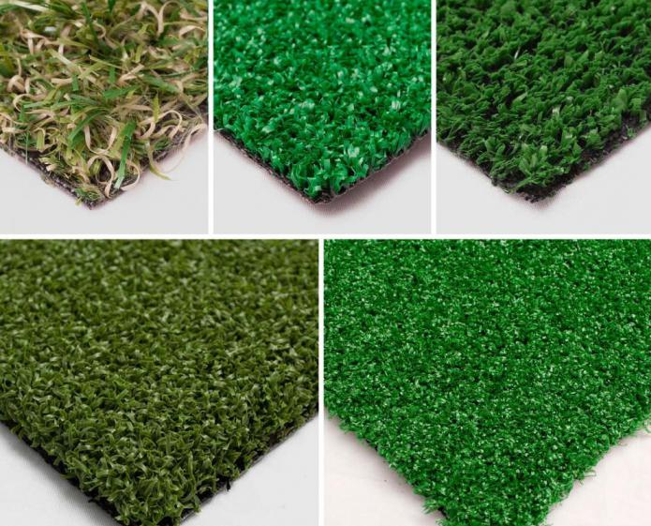
Искусственный газон и его разновидности

Slide 20
Прекрасной альтернативой натуральному покрытию стал искусственный газон. Его используют для озеленения мест, в которых практически невозможно вырастить натуральную траву. Искусственный газон можно использовать не только для открытой местности. Все больше дизайнеров применяют его в декорировании домов.
Существуют разные виды искусственного газона:
декоративные
используются в дизайне для имитации натуральной травы;
спортивные;
предназначены для обустройства спортивных площадок.
Искусственные виды газонов приобретают все большую популярность благодаря длительным срокам эксплуатации и высокому уровню износостойкости. Такое покрытие обходится дешевле натурального, не требует сложного ухода и будет зеленым на протяжении всего года.

Slide 21
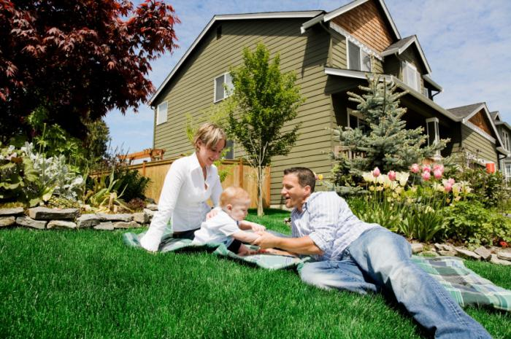
Укладка искусственного газона

Slide 22
Перед укладкой искусственного газона нужно очистить поверхность от мусора. Разравнивая почву, следует сделать небольшой уклон для стекания воды. Раскладывать пластины надо внахлест. Это обеспечит полное совпадение краев. Если края выступают, их можно подровнять и склеить специальной лентой или же скобками. После этого покрытие слегка утрамбовывают. Края газона можно закрепить при помощи специальных плинтусов или бордюров. Для обеспечения хорошего сцепления с землей искусственную траву обильно поливают.
Зная все типы, виды газонов, можно озеленить местность, придав ее благоустроенный вид. Двор и сад любого дома или дачи будут выглядеть потрясающе, а его жильцы смогут отдыхать на мягкой траве или же заниматься на ней любимыми видами спорта

Slide 23
Спасибо за внимание)

